Slide 1

Airtest Web自动化测试
欢迎进入 特斯汀学院
主讲老师：Roy QQ：578225840
技术交流QQ群：691499681
客服老师：卡卡 QQ：632232258

Slide 2
Part.1
安装配置与原理
目
录
Automatic testing of Web
Part.2
Airtest脚本录制
Recording Scripts with Airtest
Part.3
Airtest脚本运行
CONTENT
Running Airtest Scripts
Part.4
Web自动化实战进阶
Example for Airtest Web Auto-test

Slide 3
PART 1
原理与安装配置
Automatic testing of Web

Slide 4
Airtest测试框架
感谢网易测试团队开发并开源的Airtest测试框架，正如他们所说，基于图形化识别的Airtest Project解决方案，十分有效地降低了自动化测试的门槛，真正使自动化测试带来测试效率的提升。Google表示Airtest 是安卓游戏最强大、最全面的自动测试方案之一。
Airtest能做什么
1
2
3
4
游戏测试
App测试
Web测试
Win应用测试
Airtest下载与文档
AirTest Project 官方网站：http://airtest.netease.com/
Airtest 说明文档：http://airtest.netease.com/docs/docs_AirtestIDE-zh_CN/index.html （中英两种版本有区别，建议都看看）
Airtest API文档：https://airtest.readthedocs.io/en/latest/
Github源码：https://github.com/AirtestProject

Slide 5
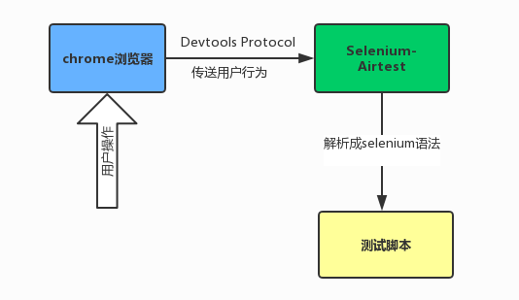
Airtest Web自动化
Web自动化测试通常被用于回归测试阶段，通过脚本用机器代替人工执行测试。
Airtest Web自动化测试
AirTest Web自动化测试基于Selenium和python语言，通过调用Chrome浏览器Devtools Protocol协议，将用户操作解析成python脚本。

Slide 6



Selenium工作原理示意
Airtest 目前集成了chrome浏览器基于selenium进行web自动化测试，通过录制得到的python脚本，调用chromedriver驱动浏览器执行指定动作。
发送指令
+
监听回复
测试脚本
WebDriver启动浏览器
Webdriver Wire protocol
Client
Server

Slide 7
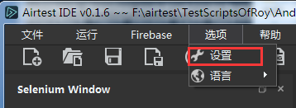
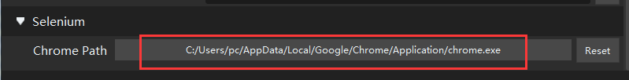
设置Chrome启动路径
基于上述原理，在使用Airtest进行Chrome自动化测试脚本录制与执行前，需要指定chrome浏览器启动路径，并使Airtest内置的chromedriver与浏览器版本配套。
Airtest 指定chrome启动路径
Airtest的最新版自带较新的稳定版本chromedriver.exe（目前为2.37版本），需要匹配对应的chrome浏览器。
通过Airtest设置菜单，在selenium选项中，设置chrome浏览器的安装路径。

Slide 8
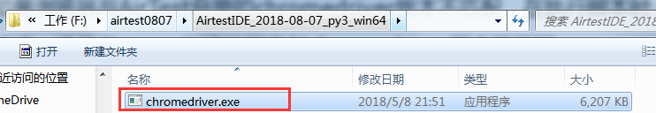
Webdriver版本配套
如果浏览器与AirTest自带的chromedriver支持的版本不匹配，在执行脚本时，将出现如下错误。
解决方案
1、根据提示升级chrome浏览器版本
2、替换Airtest内置的chromedriver为浏览器适配的版本
Chromedriver下载地址：http://chromedriver.storage.googleapis.com/index.html
淘宝npm镜像：https://npm.taobao.org/mirrors/chromedriver
通过查看网页中版本目录下的note.txt文件，确认各版本适配的chromedriver，下载后替换Airtest根目录下的chromedriver.exe文件即可。

Slide 9
PART 2
Airtest脚本录制
Recording Scripts with Airtest

Slide 10

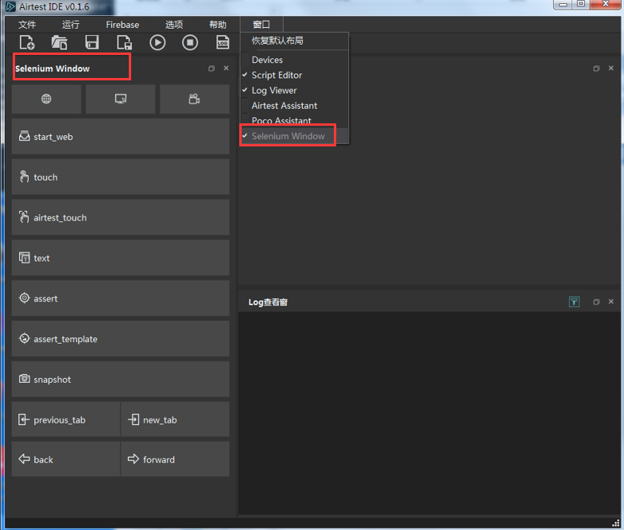





Airtest录制Web脚本
在窗口菜单中，打开Selenium Window辅助窗口
点击
，创建一个新脚本。
通过点击
按钮，打开浏览器。
在脚本编辑窗弹出的提示选择yes，生成初始化代码。
在浏览器中访问网站，并点击start_web菜单，将自动生成一条访问网站的代码。点击 ，开始录制。
用于录制元素点击
用于录制文本输入
用于断言元素是否存在

Slide 11







Airtest录制Web脚本
Airtest 封装了常用的方法以进行脚本录制，同时引入了Airtest框架特有的图像识别。
Airtest 图像识别按钮
通过图像点击
断言图像存在
直接生成代码按钮
对当前页面截图
回到上一个标签页
切换到最新标签页
返回到上一个页面
前进到下一个页面

Slide 12
录制第一个脚本
开展web自动化测试的脚本录制来源于web测试用例，以一个简单的例子开始熟悉Airtest的基本使用，用例步骤与预期结果如下：
腾讯课堂搜索功能用例
用例步骤：
1、访问百度
2、输入腾讯课堂执行搜索
3、点击腾讯课堂首页链接，进入腾讯课堂
4、输入特斯汀学院进行搜索
5、点击免费课程
预期结果：
页面中包含指定图片。

Slide 13
页面内IFrame处理
在web自动化测试的过程中，有时会遇到页面元素内嵌在一个Iframe元素中的情况，此时如果直接录制，将无法定位到元素。
Iframe元素的切入与切出
1、当录制过程中出现点击某个元素无法定位到时，检查定位的元素是否包含在Iframe中
2、找到Iframe元素，获取它的id或者name属性
3、通过driver.switch_to_frame()方法切入Iframe中
4、定位待定位元素并进行操作
5、通过driver.switch_to_default_content()方法退出IFrame
直接通过Airtest_touch方法对图像进行操作
另外一种解决方案，则是直接通过Airtest的图像识别方法，模拟操作。

Slide 14
文件上传
遇到需要进行文件上传的操作，这时单纯使用Airtest无法操作页面弹出的选择文件上传的文本框，可以通过代码来实现：
1、在页面中找到用于上传元素的input元素，它的属性type为file
2、通过driver.find_element_by_xpath方法定位该元素
3、对该元素进行send_keys操作，输入内容为待上传文件的路径值

Slide 15
绕过验证码登录
Web自动化测试过程中，经常需要以登录状态对被测网站进行测试，这时，验证码就成为了一道迈不过去的门槛，可以通过加载浏览器用户文件的方式，通过cookies来实现免登录的操作。
1、在启动浏览器的代码之前，先创建ChromeOptions()属性option
2、在option中通过add_argument()方法添加属性’--user-data-dir’
3、在调用webChrome方法启动浏览器时，加上chrome_options=option参数加载用户配置文件
4、访问网站，就可以加载本地浏览器已经记录的cookie

Slide 16
PART 3
Airtest脚本执行
Running Airtest Scripts

Slide 17


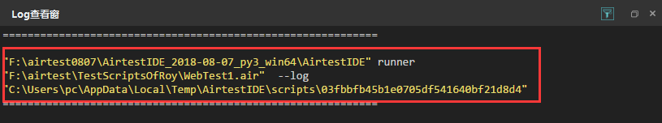
Airtest脚本运行
Airtest IDE能够直接执行录制好的脚本，也可以通过命令行执行或通过python执行。
Airtest IDE 直接运行脚本
点击 按钮可以直接运行编写好的.air脚本，点击 按钮可以停止脚本运行。
点击 按钮将打开浏览器查看脚本运行后的报告。
命令行调用IDE运行脚本
在通过Airtest IDE运行脚本时，log窗口中有如下命令，直接将此段命令复制后即可执行脚本。由于Airtest已经集成了selenium相关环境，因此不需要进行其他相关配置。

Slide 18
Python运行air脚本
Airtest脚本基于python语言，官方推荐使用python运行脚本。
安装部署python环境
推荐安装python3.5以上版本，官网：https://www.python.org/getit/
配置环境变量，在path中追加 F:\python\Scripts\;F:\python\;
其中F:\python\为python安装路径。
同时建议下载一个IDE，如pycharm，下载地址：
https://www.jetbrains.com/pycharm/download/#section=windows
Python必备库安装
用python执行airtest的selenium脚本时，需要进行相关环境的配置，需要pynput库和selenium的库,分别通过pip命令安装即可。
pip install pynput
pip install selenium
pip install airtest

Slide 19
Python运行air脚本
Airtest脚本基于python语言，官方推荐使用python运行脚本。
Python运行Airtest脚本
用python脚本运行airtest脚本时，需要依赖airtest的库，因此在运行前，做如下配置：
1、将Airtest IDE根目录下的airtest_selenium文件夹拷贝到python目录下
2、用 pip install airtest命令安装Airtest库
3、将chromedriver.exe配置在系统环境变量能找到的位置，建议直接将其拷贝到python目录下。
通过python –m airtest run search.air命令
或者airtest run search.air命令 都可以执行脚本。

Slide 20
生成测试报告
指定运行日志输出目录
Airtest的脚本执行和报告生成是两个独立的步骤，在脚本运行时，可以通过--log参数来指定log的输出目录，log中包含运行过程的截图和log.txt文件。
生成报告
在运行结束后，可以通过 Airtest report命令来生成报告，格式如下：
airtest report F:\search.air --log_root F:\airtest\log --outfile F:\airtest\log\log.html --lang zh --plugins airtest_selenium.report
在指定路径时，air脚本和log文件夹目录都要使用绝对路径，否则报告中某些图片将无法找到路径。
同时需要设置--plugin参数指定调用airtest selenium报告插件。

Slide 21
PART 4
Web自动化实战
Example for Airtest Web Auto-test

Slide 22
用例录制编写
实际工作中的自动化测试基于功能测试的用例，我们以一个电商网站为例，先完成一系列测试用例的设计和录制。
注意：该电商网站仅为测试使用，不具备真实交易性质，请不要付款。
用例1
用例2
用例3
登录功能用例
添加商品到购物车
清空购物车
用例步骤：
1.访问网站首页，点击登录
2.输入用户名密码以及万能验证码
3.点击登录按钮
预期结果：
登录成功，获取到用户名
用例步骤：
1.点击首页，切换到首页菜单
2.搜索多肉，将商品添加到购物车
预期结果：
购物车图标计数变为1
用例步骤：
1.购物车中选择商品，下单购买
2.选择货到付款完成购买
3.切换到用户菜单
预期结果：
我的订单中出现对应订单

Slide 23
Airtest启动器使用
当我们设计了多个用例之后，就会发现这时执行自动化测试有了新的要求，需要将多个用例按照一定的逻辑来管理和执行，而不是一个个地独立运行，于是我们需要用到Airtest的一个高级功能——启动器。
Airtest在unittest的基础上，实现了一个AirtestCase的类，用于管理用例执行。
创建启动器代码
创建一个launch.py文件，通过pycharm对其编辑，编写如下代码
from airtest.cli.runner import AirtestCase, run_script from airtest.cli.parser import runner_parser from airtest_selenium.proxy import WebChrome class CustomAirtestCase(AirtestCase): def setUp(self): print("custom setup")
#设置driver为成员变量，则每个脚本都调用同一个浏览器 self.scope["driver"] =WebChrome() super(CustomAirtestCase, self).setUp()
def tearDown(self): print("custom tearDown") super(CustomAirtestCase, self).tearDown() if __name__ == '__main__': ap = runner_parser() args = ap.parse_args() run_script(args, CustomAirtestCase)

Slide 24
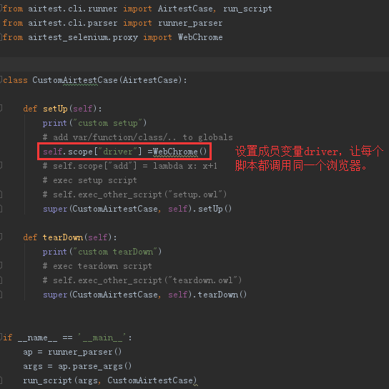

Airtest启动器使用
为了便于用例脚本管理，将打开浏览器的webdriver类，作为全局变量driver写在启动器代码中，从而达到每个用例脚本都操作同一个Chrome浏览器的目的。
完成启动器launch.py的编写之后，可以通过这个启动器来调用脚本的执行，在Airtest IDE的选项->设置中，将Airtest菜单中的Custom Launcher Path设置为编写好的launch.py。
命令行执行方式：
python launch.py search.air

Slide 25
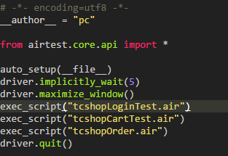
管理Airtest脚本执行
至此，我们已经实现了在同一个浏览器中执行用例脚本，而不需要每个用例都从打开浏览器开始从头执行。
由于用例脚本之间存在逻辑顺序，可以通过运行子脚本的方式对用例脚本的执行逻辑进行管理。
运行子脚本管理用例执行顺序
创建一个新的air脚本runCase.air，用于管理脚本的执行，并完成测试环境的浏览器的打开和关闭。通过Airtest的exec_script方法，将录好的其他air脚本作为子脚本在runCase.air中调用，并加入try except语句来增加代码健壮性。

Slide 26
命令行调用脚本执行
脚本编写完成后，通过bat命令运行runCase.air再基于log来生成报告文件，并且通过windows定时任务来完成脚本的定时执行。如此，能够真正意义上实现Web自动化测试，命令如下：
python
F:\airtest0807\AirtestScripts\launch\launch.py F:\airtest0807\AirtestScripts\tcshopBuy.air
--log F:\airtest0807\log\tcshopBuy
airtest report
F:\airtest0807\AirtestScripts\tcshopBuy.air
--log_root F:\airtest0807\log\tcshopBuy\
--outfile F:\airtest0807\log\tcshopBuy\log.html
--lang zh
--plugins airtest_selenium.report

Slide 27
THANKS
特斯汀软件测试

